Slide 1

Projektarbeit Fortbildungs-datenbank
Von Chris, Henner, Michel, Mert

Slide 2

Inhaltsverzeichnis
Ressourcen
Projektablauf
Projektergebnis
Mockups
Frontend
Backend
Herausforderungen
Fazit

Slide 3








Ressourcen
Backend
Frontend
Versionierung / DevOps
Tailwind CSS
JIRA
GITHUB

Slide 4
Ressourcen
Backend
Frontend
Versionierung / DevOps
Tailwind CSS
JIRA
GITHUB

Slide 5
Ressourcen
Backend
Frontend
Versionierung / DevOps
Tailwind CSS
JIRA
GITHUB

Slide 6
Ressourcen
Backend
Versionierung / DevOps
Frontend
JIRA
GITHUB
Tailwind CSS

Slide 7
Projektablauf
Planung
Ideen sammeln
Umsetzung
Frontend/Backend Entwicklung
Zusammen-führung
Zusammenführung des Projekts auf GITHUB
Code-Review und Strukturkontrolle
Aufgaben aufteilen
Auf Tools einigen
Erd-Modelle
Mockups designen
Ziele festlegen

Slide 8
Projektablauf
Planung
Ideen sammeln
Umsetzung
Frontend/Backend Entwicklung
Zusammen-führung
Zusammenführung des Projekts auf GITHUB
Code-Review und Strukturkontrolle
Aufgaben aufteilen
Auf Tools einigen
Erd-Modelle
Mockups designen
Ziele festlegen

Slide 9
Projektablauf
Planung
Ideen sammeln
Umsetzung
Frontend/Backend Entwicklung
Zusammen-führung
Zusammenführung des Projekts auf GITHUB
Code-Review und Strukturkontrolle
Aufgaben aufteilen
Auf Tools einigen
Erd-Modelle
Mockups designen
Ziele festlegen

Slide 10
Projektablauf
Planung
Ideen sammeln
Umsetzung
Frontend/Backend Entwicklung
Zusammen-führung
Zusammenführung des Projekts auf GITHUB
Code-Review und Strukturkontrolle
Aufgaben aufteilen
Auf Tools einigen
Erd-Modelle
Mockups designen
Ziele festlegen

Slide 11
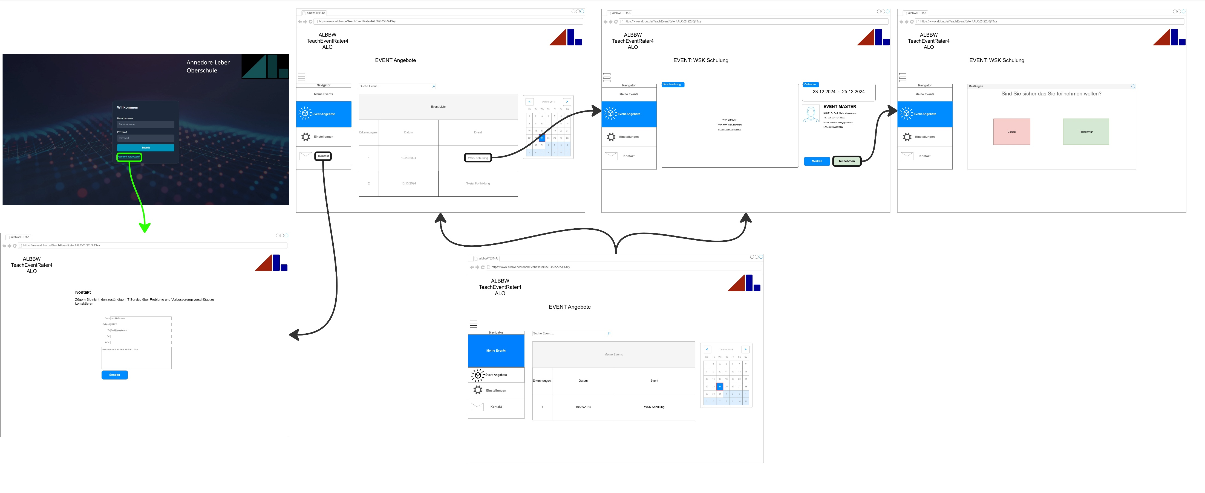
Projektergebnis (Mockups)

Slide 18
Projektergebnis (Mockups)

Slide 19
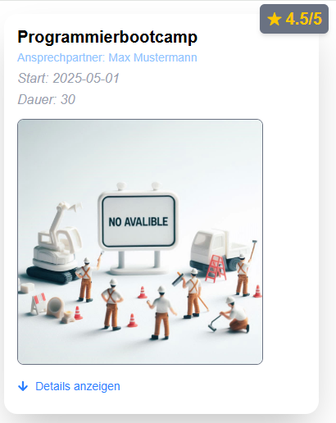
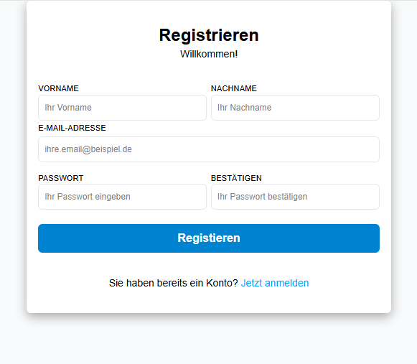
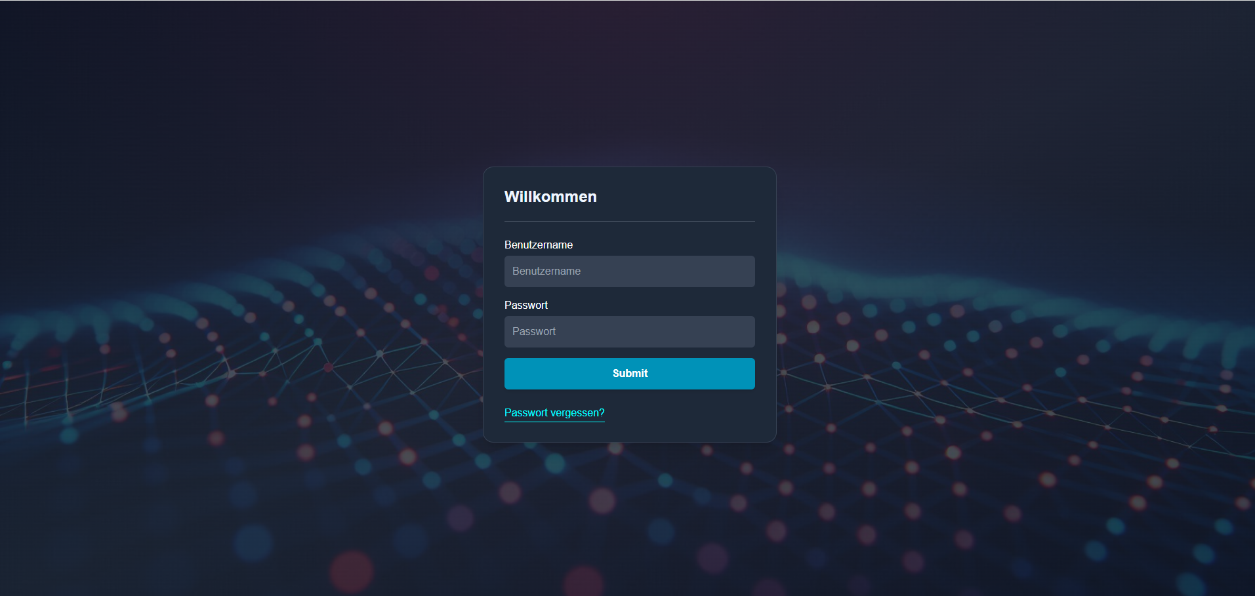
Projektergebnis (Frontend)

Slide 20



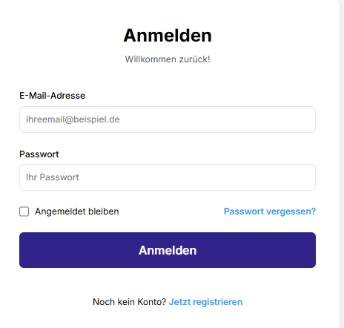
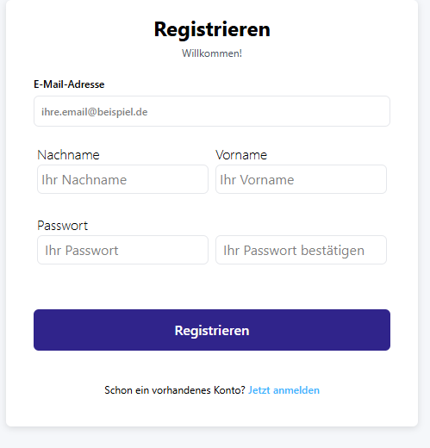

Slide 21
Backend (Wechsel zu IntelliJ)

Slide 22


Herausforderungen
FIREWALL der Probleme
Error: 500
EXTREM psychischer DRUCK
ZEIT
FEIERTAGE
AUSBILDUNG
FACHWISSEN
TECHNISCHE KONFLIKTE
KLASSENARBEITEN
ZWEI PROJEKTE
PRÜFUNG AP1

Slide 23
Fazit
Was ist gut gelaufen?

Slide 24



Fazit
Was ist gut gelaufen?
Motivation / Viele gute Ideen
Front-/Backend Development
Professionalisierung

Slide 25
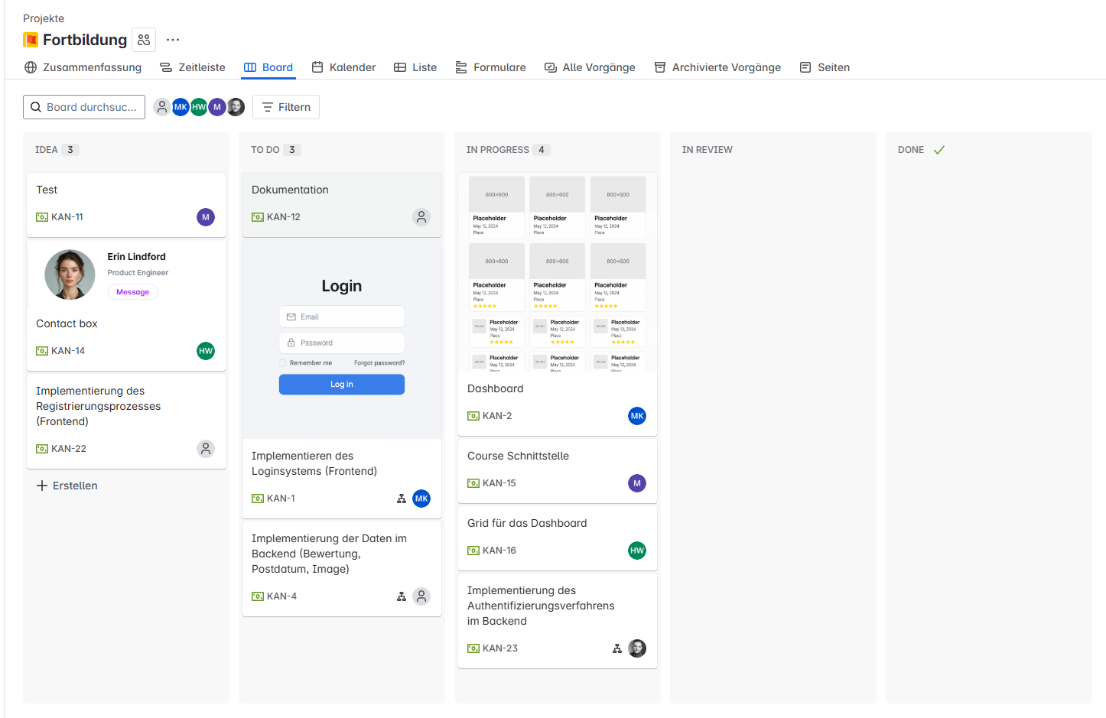

Slide 26
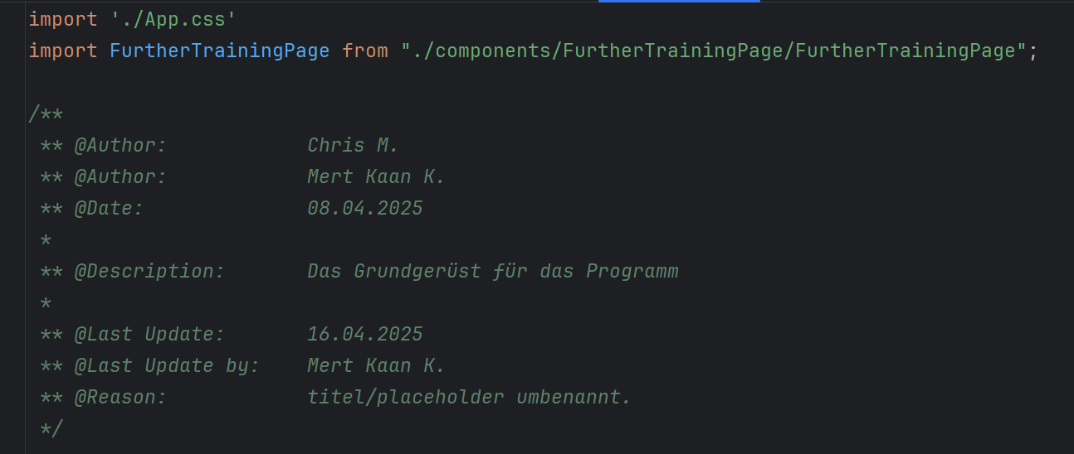

Slide 27
Fazit
Was hätte man besser machen können?

Slide 28



Fazit
Was hätte man besser machen können?
Zeitmanagement
Kommunikation
Bessere Unterstützung

Slide 29
ENDE

